Slide 1

Développement par composants
(d’extension) Web
Intervenant : Chouki TIBERMACINE
Bureau : LIRMM (E.311)
Tél. : 04.67.14.97.24
Mél. : Chouki.Tibermacine@lirmm.fr
Web : http://www.lirmm.fr/~tibermacin/ens/hmin304/

Slide 2

Plan du cours
Mécanisme des WebExtensions
Quelques APIs fournies par les navigateurs
C. TIBERMACINE
<number>/38
Composants d’extension Web

Slide 3

Plan du cours
Mécanisme des WebExtensions
Quelques APIs fournies par les navigateurs
C. TIBERMACINE
<number>/38
Composants d’extension Web

Slide 4
Principe général
Le mécanisme des extensions Web (WebExtensions)
est un système multi-navigateurs pour développer des plugins
pour enrichir les fonctionnalités des navigateurs
Théoriquement, un même plugin (composant) devrait fonctionner
sur Firefox, Chrome et Opera, et sur Microsoft Edge (moyennant
quelques petits changements)
Ces plugins sont écrits avec les standards du Web : HTML, CSS
et JavaScript (avant, c’étaient des langages dédiés)
C. TIBERMACINE
<number>/38
Composants d’extension Web

Slide 5
Applications possibles
Changer l’apparence de certains sites Web (les adapter aux
utilisateurs ayant un handicap – l’accessibilité, par exemple)
Changer le contenu de certains sites Web (supprimer
les messages publicitaires, par exemple, comme Adblock)
Archiver toutes les navigations effectuées par l’utilisateur
et les ré-exécuter automatiquement à sa demande
Télécharger les médias (vidéos, par exemple) qui sont visionnés
sur le navigateur (comme Download Helper)
...
C. TIBERMACINE
<number>/38
Composants d’extension Web

Slide 6
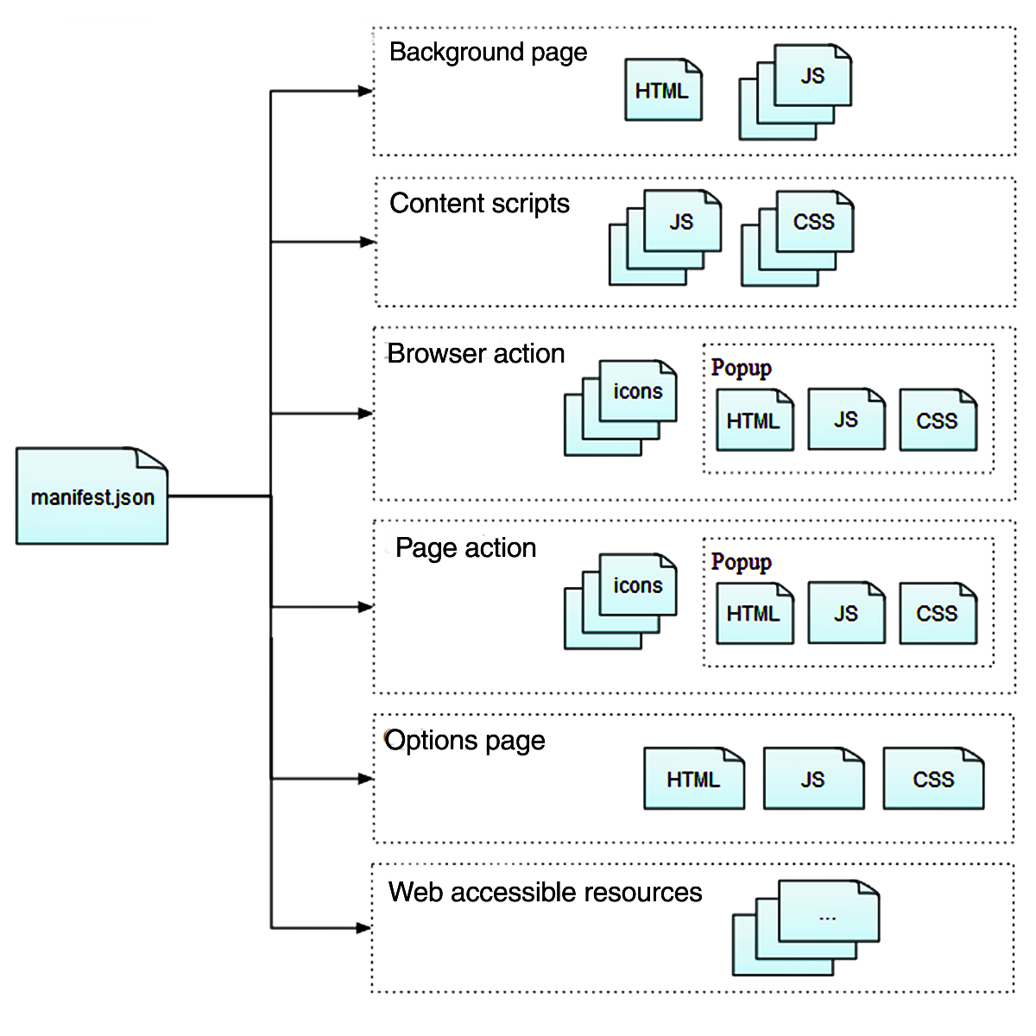
Structure d’un plugin
Implémentent la logique métier du plugin
Scriptent le comportement et l’apparence
des pages Web visitées
Ajoutent des boutons à la barre d’outils
du navigateur (actions permanentes)
Ajoutent des boutons à la barre d’adresses
du navigateur (actions propres à une page)
Ajoutent une page pour permettre
aux utilisateurs de paramétrer le plugin
Groupent les ressources (images, par ex)
utilisées par le plugin
C. TIBERMACINE
<number>/38
Composants d’extension Web

Slide 7
Le manifest d’un plugin
C’est le seul fichier obligatoire
Il décrit :
  le nom et la version du plugin
  les permissions demandées au (requises du) navigateur
Il pointe vers les autres fichiers et répertoires qui composent
le plugin
"manifest_version", "version", et "name" sont obligatoires
C. TIBERMACINE
<number>/38
Composants d’extension Web

Slide 8

Exemple de manifest (developer.mozilla.org)
{
"manifest_version": 2,
"name": "Borderify",
"version": "1.0",
"description": "Adds a solid red border to all webpages matching mozilla.org.",
"icons": {
"48": "icons/border-48.png"
},
"content_scripts": [
{
"matches": ["*://*.mozilla.org/*"],
"js": ["borderify.js"]
}
]
}
L’icône qui va apparaître dans la liste
des plugins du navigateur
Le script qui va s’exécuter lorsque le motif
indiqué dans matches correspond à l’URL
de la page visitée par l’utilisateur
C. TIBERMACINE
<number>/38
Composants d’extension Web

Slide 9
Les script JS dans content_scripts
Le code du script de l’exemple précédent (très simple) :
document.body.style.border = "5px solid red";
Ce sont des scripts qui sont chargés dans le contexte
de la page affichée par le navigateur
Ils permettent de scripter leur contenu
Dans l’exemple : changer la bordure du body du document
C. TIBERMACINE
<number>/38
Composants d’extension Web

Slide 10


Démo du premier plugin
Il faut avoir cette arborescence
borderify/manifest.json
borderify/borderify.js
borderify/icons/border-48.png
Sur Firefox :
Ouvrir l’URL : about:debugging
Cliquer sur « Charger un module temporaire »
Sélectionner un fichier dans le répertoire du plugin (le manifest par ex.)
Sur Chrome :
Aller dans le menu Outils (Tools) > Extensions
Cliquer sur « Charger l’extension non empaquetée ... »
Sélectionner le répertoire où se trouve le plugin
Ouvrir un nouvel onglet et consulter la page : developer.mozilla.org
Pour dés-installer un plugin sur Firefox, aller dans Outils > Modules
complémentaires > Supprimer ou Désactiver
C. TIBERMACINE
<number>/38
Composants d’extension Web

Slide 11
Les content scripts
Ils agissent comme les scripts <script> placés dans la page mais :
  N’ont pas un accès direct aux autres scripts de la page
  (leurs variables et fonctions, les librairies qu’ils chargent, ...)
Contrairement aux scripts de la page :
  Ils peuvent faire des requêtes XHR (cross-origin)
  Ils peuvent utiliser certaines API WebExtension (voir plus loin)
  Ils peuvent échanger des messages avec les background scripts
Noter qu’il y a 3 sortes de scripts : page, content, background
Il est possible de mettre des fichiers CSS à la place des scripts JS
dans les content_scripts
C. TIBERMACINE
<number>/38
Composants d’extension Web

Slide 12

Les background scripts
Ils effectuent un traitement sur le long terme (ne se limitant
pas à une page ou un contenu particulier visité par l’utilisateur)
Ils s’exécutent dès que le plugin est installé
Ils sont indiqués dans le manifest :
// manifest.json
"background": { "scripts": ["background-script.js"] }
L’environnement de ces scripts est une page d’arrière plan,
accessible via l’objet window et son API DOM
Il est possible de préciser une page précise comme background :
"background": { "page": "background-page.html" }
C. TIBERMACINE
<number>/38
Composants d’extension Web

Slide 13
Les background scripts -suite-
Ces scripts ont accès à de nombreuses APIs WebExtension
Ils peuvent faire des requêtes XHR
Si dans une extension, on définit une action dans le navigateur
(bouton dans la barre d’outils), et si on n’a pas défini de popup,
il est possible d’écouter les clics sur ce bouton :
chrome.browserAction.onClicked.addListener(handleClick);
Les background scripts n’ont pas un accès direct aux contenus
des pages visités par les utilisateurs, mais ils peuvent échanger
des messages avec les content scripts et leur demander
de s’exécuter
C. TIBERMACINE
<number>/38
Composants d’extension Web

Slide 14
Exemple de plugin avec background script
Le manifest.json :
{
"description": "Demonstrating webRequests",
"manifest_version": 2,
"name": "webRequest-demo",
"version": "1.0",
"permissions": ["webRequest","webRequestBlocking"],
"background": {"scripts": ["background.js"]}
}
Permissions requises
au navigateur
C. TIBERMACINE
<number>/38
Composants d’extension Web

Slide 15


Le background script (site MDN)
Remplace toutes les images dans les pages dont l’URL match
avec la pattern (urls) par l’image suivante :
// redirect function
// returns an object with a property ‘redirectURL’ set to the new URL
function redirect(requestDetails) {
console.log("Redirecting: " + requestDetails.url);
return {
redirectUrl: "http://image.shutterstock.com/z/stock-vector-vector-skull-danger-sign-120892354.jpg"
};
}
// add the listener, passing the filter argument and "blocking"
chrome.webRequest.onBeforeRequest.addListener(
redirect,
{urls:["http://www.lirmm.fr/*"], types:["image"]},
["blocking"]
);
C. TIBERMACINE
<number>/38
Composants d’extension Web

Slide 16
Actions avec popups
Lorsqu’on a une action pour laquelle on définit un popup,
l’événement onClicked n’est pas propagé (click = afficher
ou masquer le popup)
Exemple :
"browser_action": {
"default_icon": {
"19": "button/geo-19.png",
"38": "button/geo-38.png"
},
"default_title": "Whereami?",
"default_popup": "popup/geo.html"
}
Différents formats d’icônes selon l’affichage
du bouton (dans la barre d’outil ou dans
le menu hamburger) et selon la taille
et la résolution de l’écran
Une page Web ordinaire
qui peut contenir du CSS
et du JavaScript, qui
écoute les événements
qui se produisent sur
le popup
C. TIBERMACINE
<number>/38
Composants d’extension Web

Slide 17
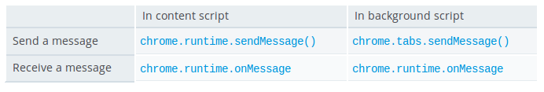
Communication entre content et background scripts
Deux manières différentes : envoi de message simple
ou connexion durable
Envoi de messages simples :
Exemple : extension sur GitHub qui notifie les clicks sur les liens
// content-script.js
window.addEventListener("click", notifyExtension);
function notifyExtension(e) {
if (e.target.tagName != "A") {
return;
}
chrome.runtime.sendMessage({"url": e.target.href});
}
C. TIBERMACINE
<number>/38
Composants d’extension Web

Slide 18
Communication entre content et background scripts
Exemple -suite- :
// background-script.js
chrome.runtime.onMessage.addListener(notify);
function notify(message) {
chrome.notifications.create({
"type": "basic",
"iconUrl": chrome.extension.getURL("icons/link-48.png"),
"title": "You clicked a link!",
"message": message.url
});
}
Extrait du manifest :
"permissions": ["notifications"],
"background": {"scripts": ["background-script.js"]},
"content_scripts": [
{ "matches": ["<all_urls>"] , "js": ["content-script.js"] }
C. TIBERMACINE
<number>/38
Composants d’extension Web

Slide 19
Connexion durable entre scripts
Un content et un background script peuvent communiquer via
des objets runtime.Port
Pour obtenir cet objet, un content script peut invoquer la méthode
runtime.connect (le background script fait tabs.connect)
En utilisant la méthode postMessage de l’objet Port, les deux
scripts peuvent s’envoyer des messages
Exemple : // content-script.js
var myPort = chrome.runtime.connect({name:"port-from-cs"});
myPort.postMessage({greeting: "Hello from content script"});
C. TIBERMACINE
<number>/38
Composants d’extension Web

Slide 20
Connexion durable entre scripts -suite-
Pour accepter des connexions, il faut définir un écouteur
d’événements runtime.onConnect, qui reçoit en paramètre le Port
Exemple : // background-script.js
chrome.runtime.onConnect.addListener(connected);
function connected(p) {
p.postMessage({greeting: "hi there content script!"});
}
Pour recevoir des messages, il faudra définir un écouteur
d’événements onMessage sur l’objet Port (le message est dans
le paramètre de la callback : m)
Exemple : // suite de background-script.js
p.onMessage.addListener(function(m) {
console.log("In background script, received message from content script");
console.log(m.greeting);
});
C. TIBERMACINE
<number>/38
Composants d’extension Web

Slide 21
Connexion durable entre scripts -suite-
Le content-script écoute les messages envoyés par l’autre script :
// content-script.js
myPort.onMessage.addListener(function(m) {
console.log("In content script, received message from
          background script:");
console.log(m.greeting);
});
Possibilité de communiquer avec les scripts embarqués
dans les pages Web visitées par l’utilisateur avec
window.postMessage et window.addEventListener("message", ...)
C. TIBERMACINE
<number>/38
Composants d’extension Web

Slide 22
Permissions requises par les plugins
Les plugins peuvent demander des permissions au navigateur
pour avoir accès à :
  certains hôtes : pour leur envoyer des requêtes XHR par ex
  Ce sont des motifs (patterns)
  certaines API : pour accéder à des fonctionnalités précises
  (voir deuxième partie du cours)
  « activeTab » : pour donner des privilèges à l’extension
  sur l’onglet actif, comme exécuter des scripts JS ou charger
  des feuilles de style CSS
Le navigateur peut demander des autorisations à l’utilisateur
lors de l’installation du plugin (pour valider les permissions)
C. TIBERMACINE
<number>/38
Composants d’extension Web

Slide 23
Permissions requises par les plugins -suite-
Dans le manifest, ajouter une clé « permissions » qui a comme
valeur un tableau de chaînes de caractères
Exemples :
"permissions": ["webRequest","webRequestBlocking"]
"permissions": ["*://developer.mozilla.org/*","webRequest"]
C. TIBERMACINE
<number>/38
Composants d’extension Web

Slide 24
Plan du cours
Mécanisme des WebExtensions
Quelques APIs fournies par les navigateurs
C. TIBERMACINE
<number>/38
Composants d’extension Web

Slide 25
Interception des requêtes et réponses HTTP
Nous devons demander une permission API au navigateur :
"permissions": ["webRequest"],
Ceci permet de définir des écouteurs d’événements à différentes
étapes du cycle de vie des requêtes et réponses HTTP côté client
Dans les écouteurs, nous pouvons :
  Accéder aux entêtes et corps des requêtes et des réponses
  Annuler et rediriger des requêtes
  Modifier les entêtes des requêtes et des réponses
C. TIBERMACINE
<number>/38
Composants d’extension Web

Slide 26
Exemple d’interception de requêtes HTTP
Exemple : journaliser les requêtes HTTP
// manifest.json
{
"description": "Demonstrating webRequests",
"manifest_version": 2, "name": "webRequest-demo", "version": "1.0",
"permissions": ["webRequest","<all_urls>"],
"background": {"scripts": ["background.js"]}
}
// background.js
function logURL(requestDetails) {
console.log("Loading: " + requestDetails.url);
}
chrome.webRequest.onBeforeRequest.addListener(
logURL, {urls: ["<all_urls>"] }
);
C. TIBERMACINE
<number>/38
Composants d’extension Web

Slide 27
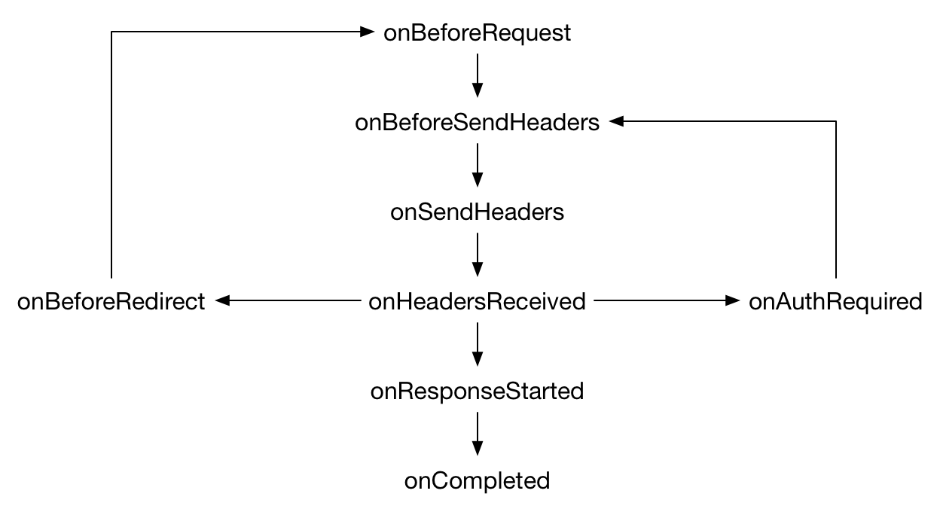
Événements « interceptables » par un plugin
Les entêtes pas encore prêts
(annuler ou rediriger la requête)
Les entêtes prêts
(les modifier)
Requête
Le serveur initie
une redirection
Le serveur demande
une authentification
Réponse
Les entêtes de la réponse
reçus (les modifier)
onErrorOccured est un événement qui peut être propagé à n’importe quel instant
(coupure réseau, par exemple)
C. TIBERMACINE
<number>/38
Composants d’extension Web

Slide 28
Écouteurs d’événements liés à l’interception
Les méthodes d’ajout d’écouteurs d’événements peuvent
généralement prendre trois arguments :
  La fonction callback (l’écouteur)
  Un objet filtre pour choisir les URL ou les ressources
  pour lesquels nous souhaitons faire l’interception
  Un tableau optionnel pour indiquer des infos supplémentaires
  (extraInfoSpec)
Exemple :
chrome.webRequest.onBeforeRequest.addListener(
logURL, {urls: ["<all_urls>"] } );
La fonction callback reçoit en paramètre un objet qui contient
tous les détails de la requête ou réponse HTTP
C. TIBERMACINE
<number>/38
Composants d’extension Web

Slide 29
Annuler ou rediriger une requête
D’abord, dans les permissions, ajouter « webRequestBloquing »
Indiquer le bloquage de la requête en passant la chaîne
« blocking » dans le tableau, troisième paramètre de addListener
Ensuite, dans la fonction callback retourner un objet
BlockingResponse avec l’une des deux propriétés suivantes :
  cancel avec comme valeur true : annulation de la requête
  redirectUrl avec comme valeur l’URL de la page vers laquelle
  rediriger
C. TIBERMACINE
<number>/38
Composants d’extension Web

Slide 30
Exemple de redirection
L’ajout d’un écouteur :
chrome.webRequest.onBeforeRequest.addListener(
redirect,
{urls:["http://www.lirmm.fr/*"], types:["image"]},
["blocking"]
);
La fonction callback redirect :
function redirect(requestDetails) {
console.log("Redirecting: " + requestDetails.url);
return {
redirectUrl: "http://image.shutterstock.com/z/stock-vector-vector-skull-danger-sign-120892354.jpg"
};
}
Rappel : (dans le manifest)
  "permissions": ["webRequest", "webRequestBlocking"]
C. TIBERMACINE
<number>/38
Composants d’extension Web

Slide 31
Types de ressources
Dans l’ajout d’un écouteur, on filtre le type de ressources
chrome.webRequest.onBeforeRequest.addListener(
redirect,
{urls:["http://www.lirmm.fr/*"], types:["image"]},
["blocking"]
);
Quelques valeurs possibles :
  "main_frame"
  "stylesheet"
  "script"
  "object"
  "xmlhttprequest"
  "font"
  "other"
C. TIBERMACINE
<number>/38
Composants d’extension Web

Slide 32
Paramètre de la callback
Le paramètre de la fonction callback lors de la redirection :
function redirect(requestDetails) {
console.log("Redirecting: " + requestDetails.url);
…
}
Le paramètre de la callback pour changer l’entête d’une requête :
var targetPage = "http://useragentstring.com/*";
var ua = "Opera/9.80 (X11; Linux i686; Ubuntu/14.10) Presto/2.12.388 Version/12.16";
function rewriteUserAgentHeader(e) {
for (var header in e.requestHeaders) {
if (header.name == "User-Agent") {header.value = ua;}
}
return {requestHeaders: e.requestHeaders};
}
chrome.webRequest.onBeforeSendHeaders.addListener(
rewriteUserAgentHeader,
{urls: [targetPage]},["blocking", "requestHeaders"]);
C. TIBERMACINE
<number>/38
Composants d’extension Web

Slide 33
Interception des navigations
Une navigation est une transition d’un URL à un autre, suite
à une action de l’utilisateur (parfois non) comme le clique
sur un lien
Il faudrait d’abord demander une permission « webNavigation »
Il est possible de définir ensuite des écouteurs d’événement
sur chaque étape du cycle de vie d’une navigation
API d’un niveau plus élevé comparé à celui de webRequest
(traite de l’interface utilisateur du navigateur et non de HTTP)
C. TIBERMACINE
<number>/38
Composants d’extension Web

Slide 34
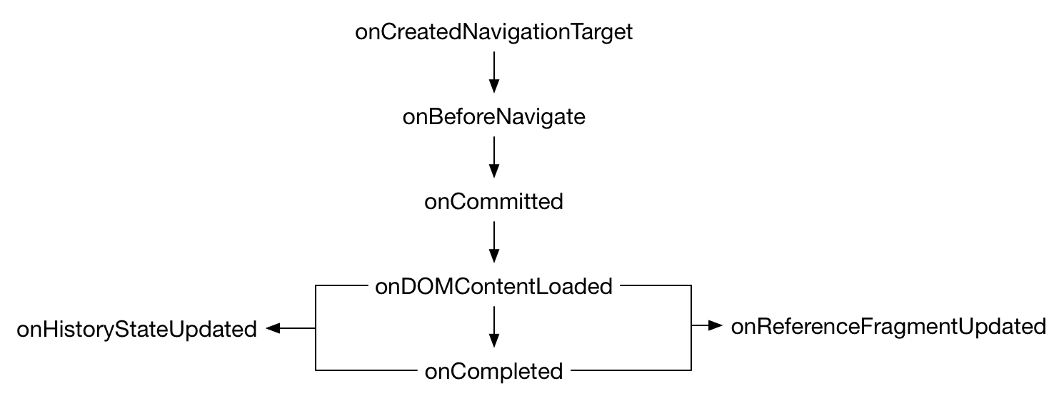
Événements « interceptables » par un plugin
Le navigateur est prêt à démarrer une navigation
Le document a été chargé (DOM construit), mais ressources par encore chargées éventuellement
Le navigateur s’engage dans la navigation
(le document va être chargé
Le document a été chargé avec ses ressources
(équivalent à onLoad de DOM)
C. TIBERMACINE
<number>/38
Composants d’extension Web

Slide 35
Navigations et frames
Chaque navigation est une transition d’URL dans un frame
du navigateur : onglet ou iframe
Chaque frame est identifié par un id de frame (frameId)
et un id d’onglet (tabId)
Les paramètres des fonctions callback des écouteurs
d’événement ont des propriétés : frameId, tabId, url, …
Il est possible de définir des filtres : des URL vers lesquels
nous souhaitons intercepter les navigations
C’est le deuxième paramètre des méthodes addEventListener
C. TIBERMACINE
<number>/38
Composants d’extension Web

Slide 36
Types de transitions
Le paramètre de la fonction callback de l’événement onCommitted
comporte une propriété qui s’appelle transitionType
Les valeurs possibles de cette propriété :
  link : l’utilisateur a cliqué sur un lien
  typed : l’utilisateur a saisi un URL dans la barre d’adresse
  auto_bookmark : l’utilisateur a cliqué sur un favori/marque-page
  reload : rechargement de la même page par l’utilisateur
  ...
C. TIBERMACINE
<number>/38
Composants d’extension Web

Slide 37
Quelques références
Mozilla Developer Network.
https://developer.mozilla.org/en-US/Add-ons/WebExtensions
Documentation Chrome.
https://developer.chrome.com/extensions
Documentation Microsoft Edge.
https://developer.microsoft.com/en-us/microsoft-edge/platform/documentation/extensions/
C. TIBERMACINE
<number>/38
Composants d’extension Web

Slide 38

Questions
C. TIBERMACINE
<number>/38
Composants d’extension Web

